Slide 1
软件系统分析与设计
Software System Analysis and Design

Slide 2
学习目标
  理解需求分析的任务和步骤
  了解如何确定一个系统的范围和边界
  掌握如何通过客户需求了解、发现和确定用例与行为者
  掌握绘制用例图的步骤及其规格说明
  理解如何描述用例之间的关联关系和层次
  实践用例建模的方法

Slide 3
4.1 需求分析
37%
一个关于影响项目进展因素的调查研究

Slide 4
4.1 需求分析
需求分析的任务是发现、求精、建模和规格说明的过程。包括
  细化在项目开发计划中规定的软件范围；
  创建所需的数据模型、功能模型和控制模型；
  分析可选择的解决方案，并将它们分配到各个软件成分中去。

Slide 5
4.1 需求分析
怎么做
做什么
理
解
需
求
模型化
抽象化
当前系统
物理模型
逻辑模型
导
出
具体化
实例化
目标系统
物理模型
逻辑模型

Slide 6
4.1 需求分析
需求分析是一项软件工程活动，它包括：
  1）需求获取
    刻划出软件的功能和性能；
    指明软件与其他系统元素的接口；
    建立软件必须满足的约束。
  2）需求建模
  需求分析建立起来的模型为日后软件设计人员提供了可被翻译成数据、体系结构、接口和过程设计的模型。
  3）需求规格说明
  需求规格说明为开发人员和用户提供软件开发完成时质量评价的依据。
  4）需求评审
    需求分析研究的对象是用户的要求。
    必须全面理解用户的各项要求，准确表达被接受的用户要求。
    只有经过确切描述的软件需求才能成为软件设计的基础。

Slide 7
4.1 需求分析
需求分析的过程可以分成四个阶段：
问题识别（需求获取）
  研究系统的可行性分析报告和软件项目实施计划。
  从系统角度来理解软件并评审用于产生计划估算的软件范围是否恰当；
  确定对目标系统的需求；
  提出这些需求实现条件，以及需求应达到的标准。

Slide 8

4.1 需求分析
问题识别的另一项工作是建立分析所需要的通信途径，以保证能顺利地对问题进行分析。
管理人员
软件开发组
用户
分析人员
原型
软件实施计划
原型
软件实施计划
原型
软件实施计划
软件需求说明
软件需求说明
软件需求说明

Slide 9
4.1 需求分析
分析与综合（需求建模）
  进行各种要求的一致性检查；
  逐步细化所有的软件功能；
  分解数据域，分配给各个子功能；
  找出系统各成分之间的联系、接口特性和设计限制。
  判断是否存在不合理的用户要求或用户尚未提出的潜在要求。
  综合成系统的解决方案，给出目标系统的详细逻辑模型。

Slide 10
4.1 需求分析
需求描述：编制需求分析阶段的文档
  软件需求规格说明SRS；
  初步的用户手册 User Guide；
  确认测试计划；
  修改和完善软件开发计划。
需求评审(验证）
  作为需求分析阶段工作的复查手段，应该对功能的正确性、文档的一致性、完备性、准确性和清晰性，以及其它需求给予评价。

Slide 11
4.2 用例图
用例建模的主要目标：
  将需求规约变为可视化模型，并得到用户确认；
  给出清晰、一致的关于系统做什么的描述，确定系统的功能要求；
  提供从功能需求到系统分析、设计、实现各阶段的度量标准；
  为最终系统测试提供基准，据此验证系统是否达到功能要求；
  为项目目标进度管理和风险管理提供依据。

Slide 12
4.2 用例图
任何一个涉及到系统功能活动的人都会用到用例模型。
  客户：用例模型指明了系统的功能，描述了系统能如何使用。用例建模时客户的积极参与是十分重要的。
  开发者：用例模型帮助他们理解系统要做什么，同时为以后的其它模型建模、结构设计、实现等提供依据。
  集成测试和系统测试人员：根据用例来测试系统，以验证系统是否完成了用例指定的功能。

Slide 13
4.2 用例图
创建用例模型的步骤：
  确定系统的范围和边界；
  确定系统的行为者和用例；
  对用例进行描述；
  定义用例之间的关系；
  审核用例模型。

Slide 14
4.2 用例图
一种描述功能性需求的方法
清晰地定义系统边界
详细描述系统与外部环境的交互
用例1
用例2
参与者
用例3
用例规约

Slide 15
4.2 用例图
系统
用例1
用例2
参与者2
参与者1
用例3
参与者3
用例规约1
--简述
--事件流
用例规约2
--简述
--事件流
用例规约3
--简述
--事件流

Slide 16
4.2 用例图
一个用例模型用若干幅用例图组成。用例图包含的模型元素有系统、行为者、用例，以及表示它们间的不同关系，如关联、扩展、包含、泛化等。
  用例是获取和组织用户需求的手段，是指对系统提供的功能（或称系统的用途）的一种描述。
  行为者是指那些可能使用这些用例的人或外部系统。
  行为者与用例的连接关系（关联）表示该行为者使用了那个用例。
  用例与用例之间的连接关系，如扩展、包含、泛化等。
  系统由若干用例组成，系统边界定义了一个系统所具有的功能范围。描述该系统功能的用例都置于其中，而描述外部实体的行为者都置于其外。

Slide 17
4.2 用例图
1、系统：软硬件系统
  确定系统的范围和边界是需求分析的首要任务
系统边界是指一个系统的所有系统元素与系统以外的事物的分界线
典型的系统边界包括：
  整个组织：如一个企业；
  一个组织的某个部门：如企业的财务处；
  计算机系统的硬件/软件边界：如企业的进、销、存计算机管理系统。

Slide 18
4.2 用例图
定义系统的范围、
  系统问题域的目标、任务、规模、系统提供的功能和服务
定义系统的边界
  系统的所有系统元素与系统以外的事物的分界线
系统的表示法
  实线矩形方框

Slide 19

4.2 用例图
2、行为者/执行者（Actor）
  行为者是指与系统交互的人或外部系统。人行为者、外部系统行为者（软硬件）
行为者的表示法
  用人形图符表示
  用类图图符表示：构造型<<actor>>

Slide 20
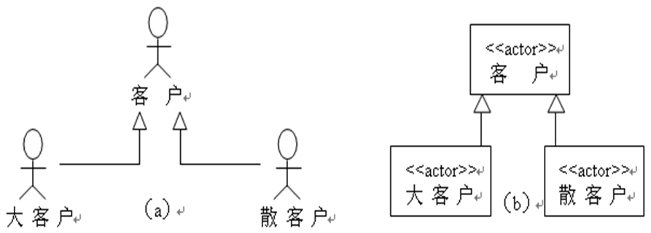
4.2 用例图
定义行为者时应注意的几个问题
行为者之间可以有继承关系
行为者代表一种角色而不是具体某个人
对同一个人担任角色的限制

Slide 21
4.2 用例图
行为者可分成主（主要）行为者和副（辅助）行为者
  主行为者：使用系统的主要功能
  副行为者：使用系统的辅助功能
行为者还可细分为主动行为者和被动行为者
  主动行为者：启动一个或多个用例
  被动行为者：从不启动用例，只是参与一个或多个用例

Slide 22
4.2 用例图
寻找和确定行为者，可以通过回答下列问题来确定：
谁使用系统的主要功能（主要行为者）？
谁来维护、管理系统使其能正常工作（辅助行为者）？
谁需要系统支持他们的日常工作？（主动行为者）
对系统产生的结果感兴趣的是哪些人？（被动行为者）
系统需要控制哪些硬件？
系统需要与其他哪些系统交互？

Slide 23
4.2 用例图
3、用例（Use Case）
  获取和组织用户需求的手段，是指对系统提供的功能（或称系统的用途）的一种描述。
    用例捕获某些用户可见的需求，实现一个具体的用户目标。
    用例指明了一个完整的功能。
    从本质上讲，一个用例是用户与计算机之间为达到某个目的的一次典型交互过程。

Slide 24
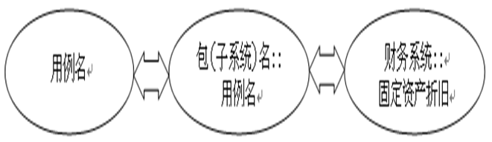
4.2 用例图
描述用例
  用例名
  简单名
  路径名：包名::简单名

Slide 25
4.2 用例图
用例的特征
  响应性：行为者必须直接或间接地指示系统去执行激活
  回执性：用例将结果值反馈给行为者
  完整性：用例必须具有功能上的完整的描述
用例是一个类，而不是实例，用例的实例称为场景（scenario）。

Slide 26
4.2 用例图
寻找和确定用例
业务用例，在系统开发的开始阶段，在确定客户需求过程中建立的用例。可以通过让每个行为者回答以下问题来寻找：
  行为者需系统提供哪些功能？
  行为者最关注系统中的哪些事件？行为者是否要被系统中的事件提醒，或者行为者是否要提醒系统中某些事情？从功能观点看，这些事件表示什么？行为者要了解系统在工作中发生了哪些事件及其结果？
  行为者需要做什么？
  行为者是否需要读、创建、删除、修改或储存系统中的某类信息？
  行为者的日常工作是否因为系统的新功能而被简化或提高了效率？

Slide 27
4.2 用例图
系统用例，在系统构造阶段，系统分析和设计人员在进行系统分析和设计时，根据系统的需要建立的用例。
  系统为了维持正常运转需要增加的功能和信息的交互；
  这些这些信息从何而来，到哪里去？
  实现当前系统（可能是人工系统而不是自动化系统）的关键问题是什么？
对同一个项目，不同的开发者选取的用例数是不一样的。希望在项目规模和用例数之间保持均衡。

Slide 28

4.2 用例图
    用例和用例之间的关系：
  包含（Include） ：从基本用例到称为包含用例的一种（依赖）关系，一个基本用例的功能包含另一个用例的功能。基本用例能看到包含用例，并依赖于执行包含用例后的结果，但两者相互间不能访问其它属性。
  表示法：虚箭线+扩展型<<include>> ，基本用例指向包含用例

Slide 29

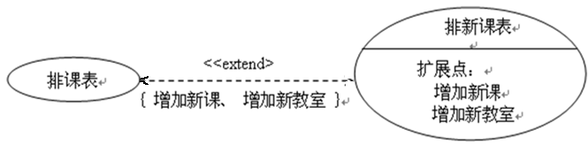
4.2 用例图
    用例和用例之间的关系：
      扩展（Extend）：从扩展用例到基本用例的一种（依赖）关系，通过向基本用例添加动作来扩展该用例。基本用例描述了一项基本需求，而扩展用例则描述了该基本需求的特殊情况。
  表示法：虚箭线+扩展型<<extend>>

Slide 30

4.2 用例图
用例和用例之间的关系：
  泛化/继承（Generalization）：两个用例之间有继承关系，一个用例称为父用例，与之有继承关系的用例（特殊用例）称之为子用例。特殊用例可继承一般用例的特征 。
  表示法：带空心三角箭头的实箭线，子用例指向父用例

Slide 31
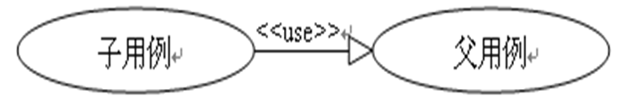
4.2 用例图
    用例和用例之间的关系：
      使用（Use）：一种依赖关系，在使用关联中，一个用例使用另一个用例的功能和行为。
      表示法：虚箭线+扩展型<<use>>，依赖用例指向被依赖用例

Slide 32
4.2 用例图
包含用例与扩展用例的区别
  相对于基础用例，扩展用例是可选的，而包含用例则不是。
  如果缺少扩展用例，基础用例还是完整的，而缺少包含用例，则基础用例就不完整了。
  扩展用例的执行需要满足某种条件，而包含用例不需要。
  扩展用例的执行会改变基础用例的行为，而包含用例不会。

